Slide 1
Русский язык литературное чтение
6
класс
Александр Сергеевич Пушкин.
«Сказка о рыбаке и рыбке».

Slide 2
Сегодня на уроке мы
Познакомимся со сказкой А. С. Пушкина «Сказка о рыбаке и рыбке».
Вспомним биографию поэта.
Узнаем новые слова.
Научимся доброте.

Slide 3
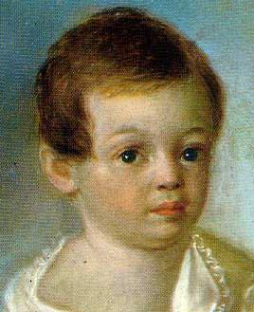
Давным-давно, двести лет назад, жил-был мальчик. Рос он ребенком озорным, был непоседой. Но в доме у него было одно место, где он успокаивался и уходил от суеты жизненной. Это была библиотека. Мальчик читал книги запоем, они уносили его в далекий неведомый мир. И была у этого мальчика няня. Она знала очень много сказок и любила их рассказывать. Долгими зимними вечерами в комнате звучал тихий голос няни, в печи пощелкивали дрова, за окном ветер свистал, а дома хозяйничала сказка. Вырос мальчик и стал писателем-сказочником. Как вы думаете, о ком идет речь?

Slide 4
Детство Пушкина
Родился в дворянской семье 6 июня 1799 года.
В семье было трое детей. Старшая сестра Ольга, младший брат Лев.
Был очень любознательным мальчиком. Много читал.
Хорошо знал французский.

Slide 6
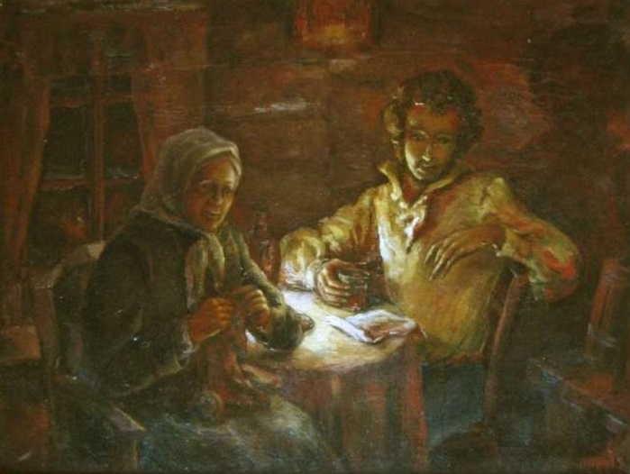

Slide 10
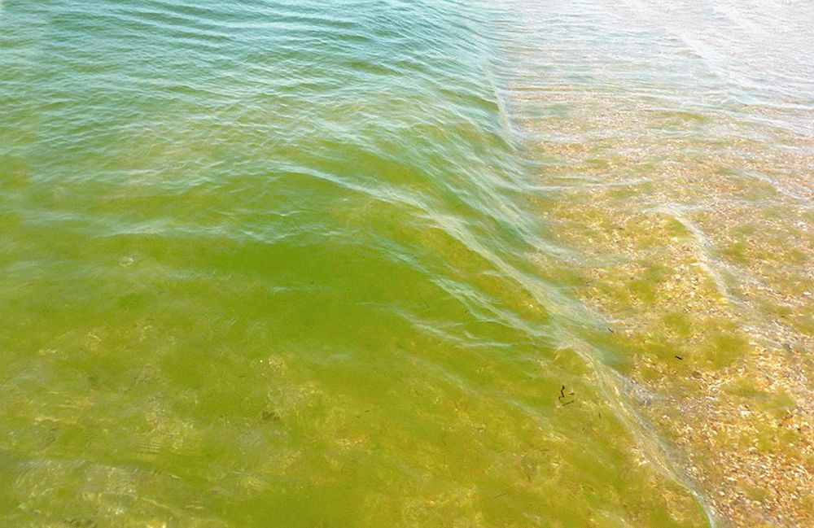
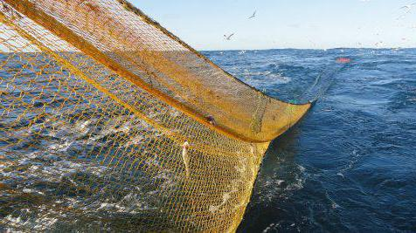
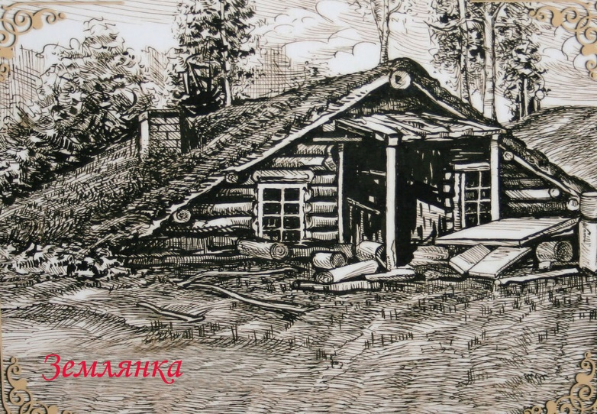
Словарная работа
Ветхий = старый
Землянка – yerto‘la uy
Невод – yoyma to‘r
Тина – yashil suvo‘t
Откуп, выкуп – to‘lov
Взмолиться (молить) = просить
Пряжа = нитки

Slide 11
Прочитаем сказку вместе

Slide 12
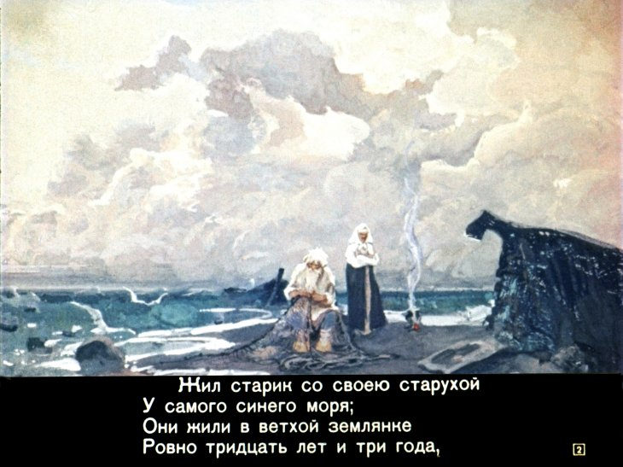
Жил старик со своею старухой У самого синего моря; Они жили в ветхой землянке Ровно тридцать лет и три года. Старик ловил неводом рыбу, Старуха пряла свою пряжу.

Slide 14
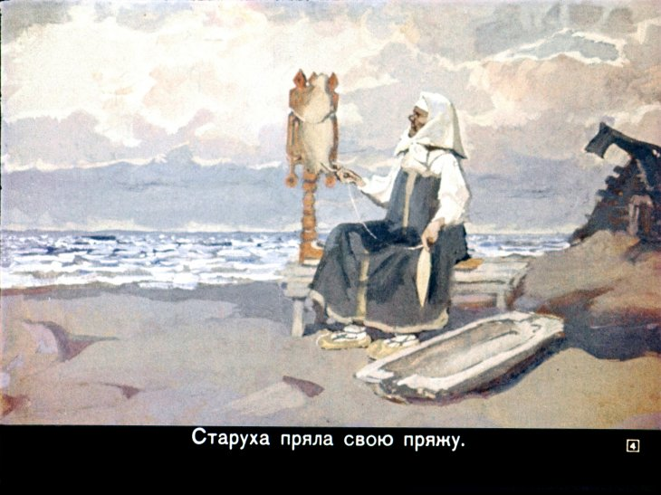

Slide 15
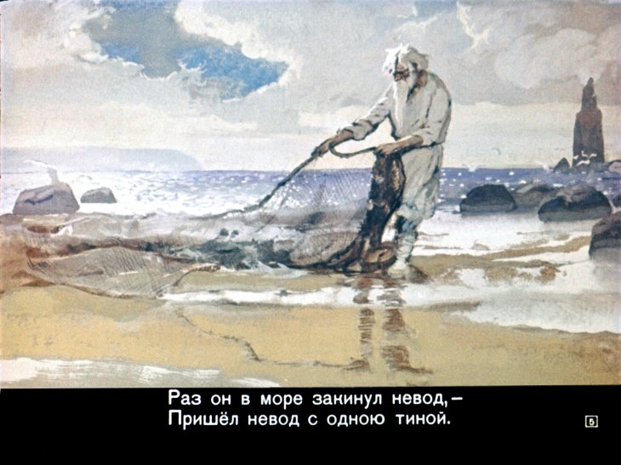

Slide 16
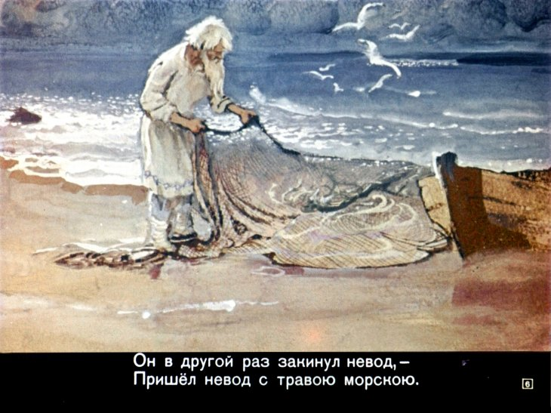

Slide 17
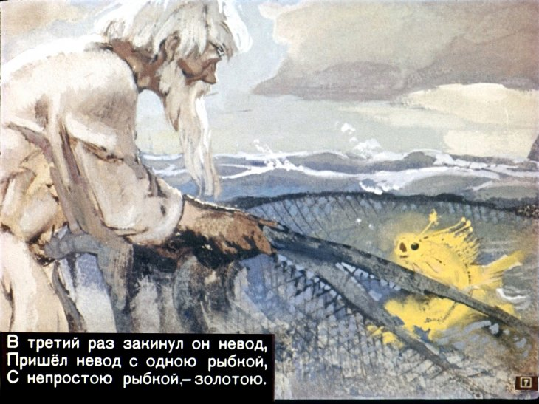

Slide 18
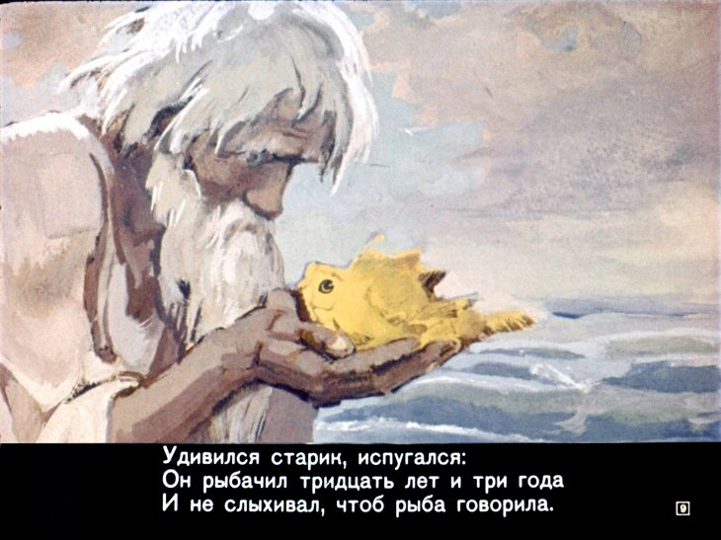

Slide 20
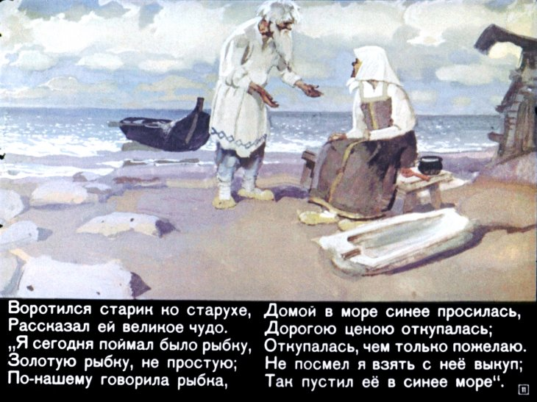

Slide 21
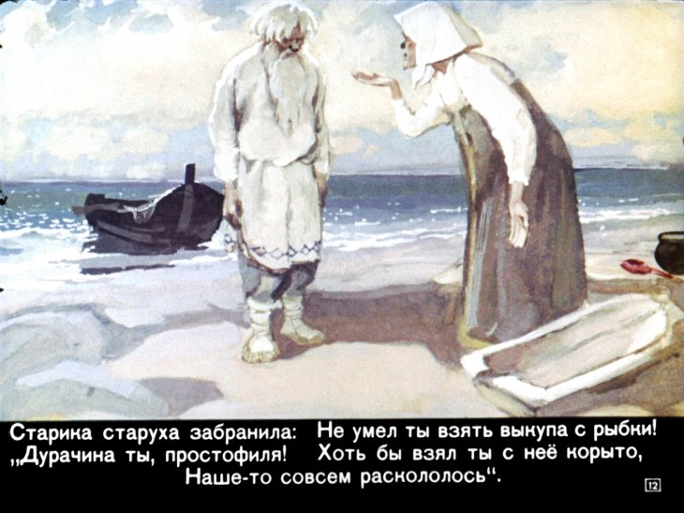

Slide 23
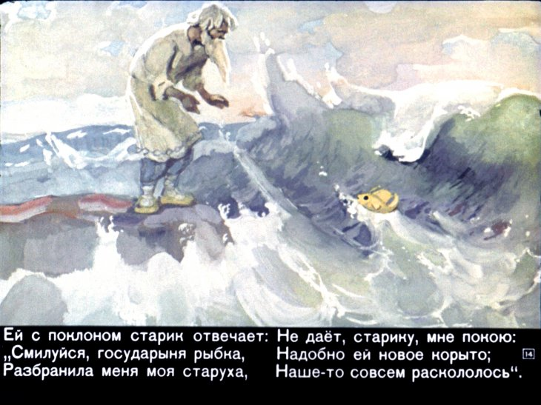

Slide 24
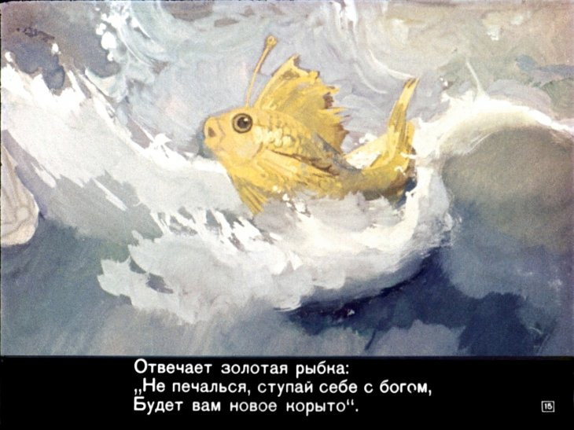

Slide 25
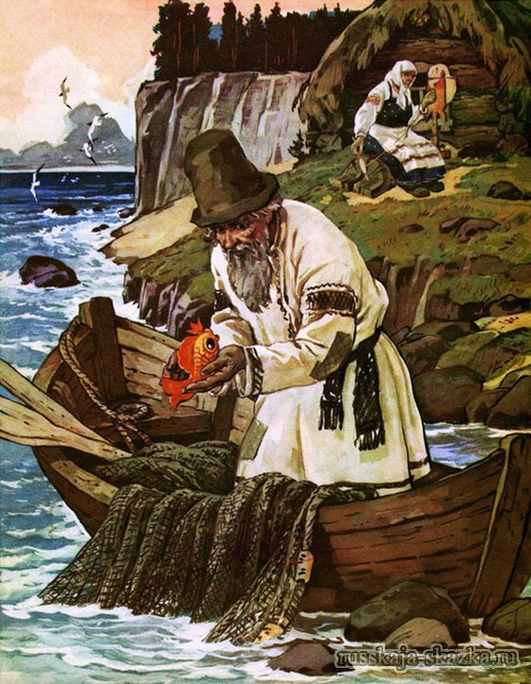
Какими словами можно описать характер старика, золотой рыбки. а какими – старухи:
мягкий, справедливый, грубый, добрый, гордый, жадный, властный, злобный, безответный, благодарный, безвольный, смирный, требовательный, неблагодарный.

Slide 26
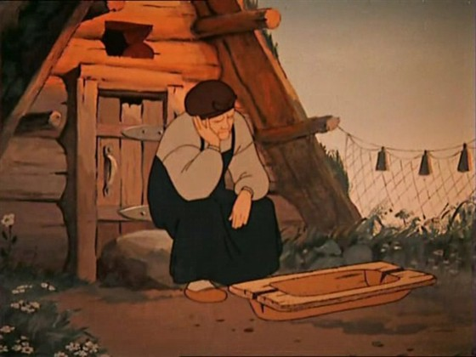
Ответы на вопросы учебника.
Что вы узнали о жизни старика и старухи?
Сколько лет жил старик в своей землянке?
Опишите землянку по иллюстрации.
Что делал старик? Как называется его занятие?
Что делала старуха?

Slide 27
Сколько раз он закидывал в море невод?
Вспомните сказку «Гуси-лебеди». В каких сказках вы ещё встречали это число?
Как вы думаете, почему старик отпустил золотую рыбку?
Какой он человек?

Slide 28
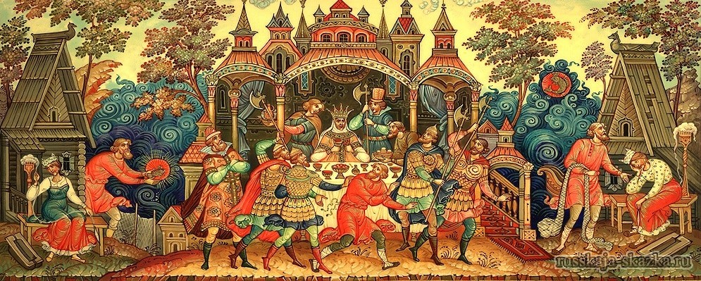

Slide 29
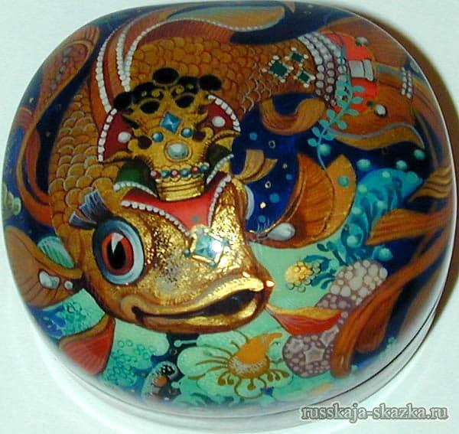
Сегодня на уроке мы
Поговорили о детстве Пушкина.
Вспомнили его сказки.
Познакомились со сказкой А. С. Пушкина «Сказка о рыбаке и рыбке».

Slide 30
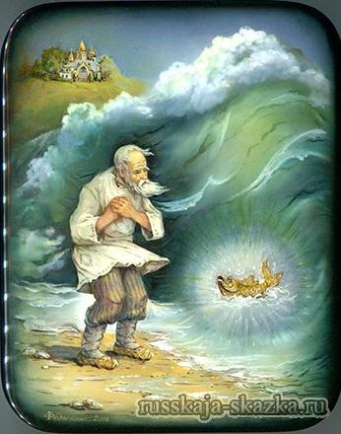
Задание для самостоятельного выполнения
Прочитайте самостоятельно окончание сказки.
Посмотрите мультфильм, снятый по сказке А.С.Пушкина.
Ответьте на вопросы на странице 128 письменно.

